Slide 1
Java高级编程
第四章 模型
2018

Slide 2
JPA简介
数据需要持久化
  重启应用后还能保持之前的状态
一般使用关系型数据库
ORM
JPA(Java Persistence API)
  定义了一系列实现ORM的标准
Play Framework使用Hibernate的JPA实现
在Play中使用JPA，不需要任何配置

Slide 3
数据库设定
conf/application.conf
  H2 DBMS
  # Database configuration
  db.default=mem
重启Play App

Slide 4
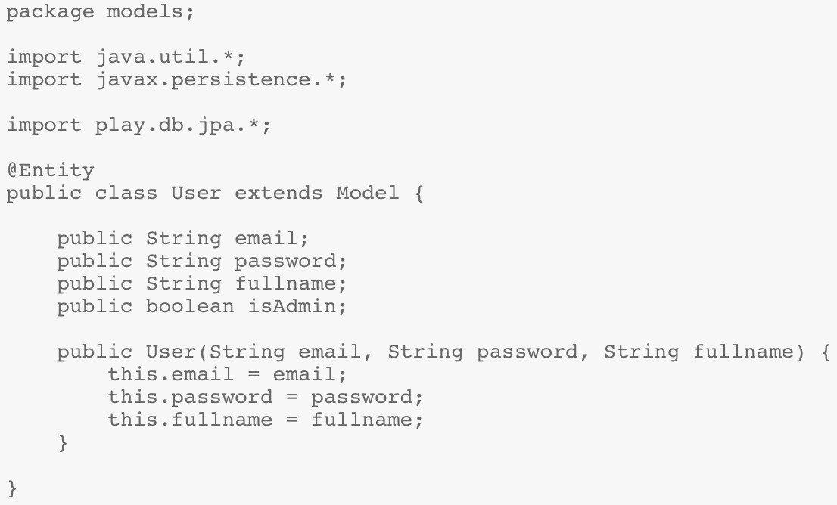
定义一个模型类
app/models/User.java

Slide 5
定义一个模型类
@Entity
  标记一个类为JPA实体类
父类Model
  提供模型常用操作功能
模型类中的属性将持久化到数据库中

Slide 6
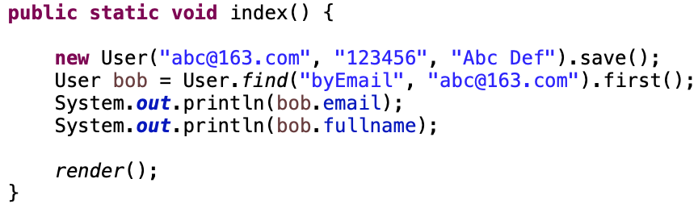
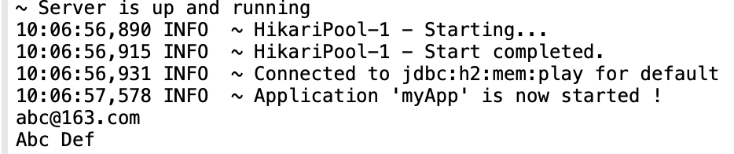
使用模型类
app/controllers/Application.java

Slide 7
使用模型类
Model父类中提供的功能
  save()
  find()
  User.find("byEmailAndPassword", "abc@163.com", "654321").first();
  User.find("byEmailAndPassword", "abc@163.com", ”123456").first();

Slide 8
惯例
表名就是类名
如果希望表名与类名不同
  @Table(name=“blog_user”)

Slide 9
使用MySQL
conf/application.conf

